Slide 1
UNIVERSIDAD TECNOLOGICA DE PANAMA
Facultad de Ingenieria de Sistemas Computacionales · Programacion de Software II
MiPedido
Sistema de toma de pedidos para Restaurante MaLu
Sustentacion de proyecto final de semestre
Facilitador: Paulo A. Picota C. Grupo: 4 - 1SF133 Fecha: 07/07/2026
Notes:
Apertura a cargo de todo el equipo. Presentar brevemente el nombre del proyecto y el objetivo de la sustentacion (20 minutos: presentacion + demo en vivo).

Slide 2
EQUIPO DE DESARROLLO
Integrantes del grupo
RB
KK
AM
RC
JR
Rudymar Betancourt
Kevin Kakiyama
Alexander Menese
Rogelin Cortez
Jose Rozette
Cedula
20-70-8383
Cedula
8-1025-1743
Cedula
8-1035-623
Cedula
9-766-2330
Cedula
8-1025-306
Facultad de Ingenieria de Sistemas Computacionales
2
Notes:
Cada integrante se presenta brevemente por su nombre al llegar a esta diapositiva.

Slide 3
INTRODUCCION
El problema en el Restaurante MaLu
La toma de pedidos se maneja hoy de forma manual: los meseros anotan en papel, la comunicacion con la cocina es lenta, y no hay forma clara de diferenciar los metodos de pago ni las ventas entre el area de Restaurante y el area de Bar.
4
roles de usuario
2
secciones (Restaurante / Bar)
3
metodos de pago
3
Notes:
Kevin Kakiyama: contexto del cliente (Restaurante MaLu) y el problema que motiva el proyecto.

Slide 4
OBJETIVOS DEL PROYECTO
Que resuelve MiPedido
Registro agil de pedidos
Comunicacion con cocina
1
Pedido rapido o por mesa, con comensales individuales.
2
Los pedidos llegan automaticamente y notifican cuando estan listos.
Roles y permisos
Pago diferenciado por seccion
3
Cada usuario ve solo las vistas y acciones que le corresponden.
4
Efectivo, yappy y tarjeta, separados entre Restaurante y Bar.
4
Notes:
Kevin Kakiyama continua con los objetivos principales del sistema.

Slide 5
ROLES DE USUARIO
Cuatro roles, cuatro experiencias distintas
1
2
3
4
Gerente General
Supervisor
Cashier
Comandas (Chef)
Acceso total + reportes y graficas
Operacion diaria, menu, empleados, secciones
Ordenes, mesas y diario de ventas
Tablero de cocina en fila FIFO
5
Notes:
Alexander Menese: explicar los 4 roles y que cada uno ve datos distintos, con algunos permisos compartidos jerarquicamente (GG incluye vistas de Supervisor, etc).

Slide 6
ARQUITECTURA TECNOLOGICA
Como esta construido MiPedido
Presentacion
HTML5 + CSS3
section, header, nav, footer + Flexbox/Grid + responsive
Logica
JSP (scriptlets)
Fragmentos reutilizables (.jspf) para sesion, conexion y layout
Datos
MySQL + JDBC
11 tablas, acceso mediante PreparedStatement
Servidor
Apache Tomcat 10
Motor JSP; MySQL administrado aparte via XAMPP/phpMyAdmin
6
Notes:
Rogelin Cortez: explicar las 4 capas y aclarar que no se uso ningun framework, solo HTML, CSS y JSP con scriptlets, tal como pidio el profesor.

Slide 7
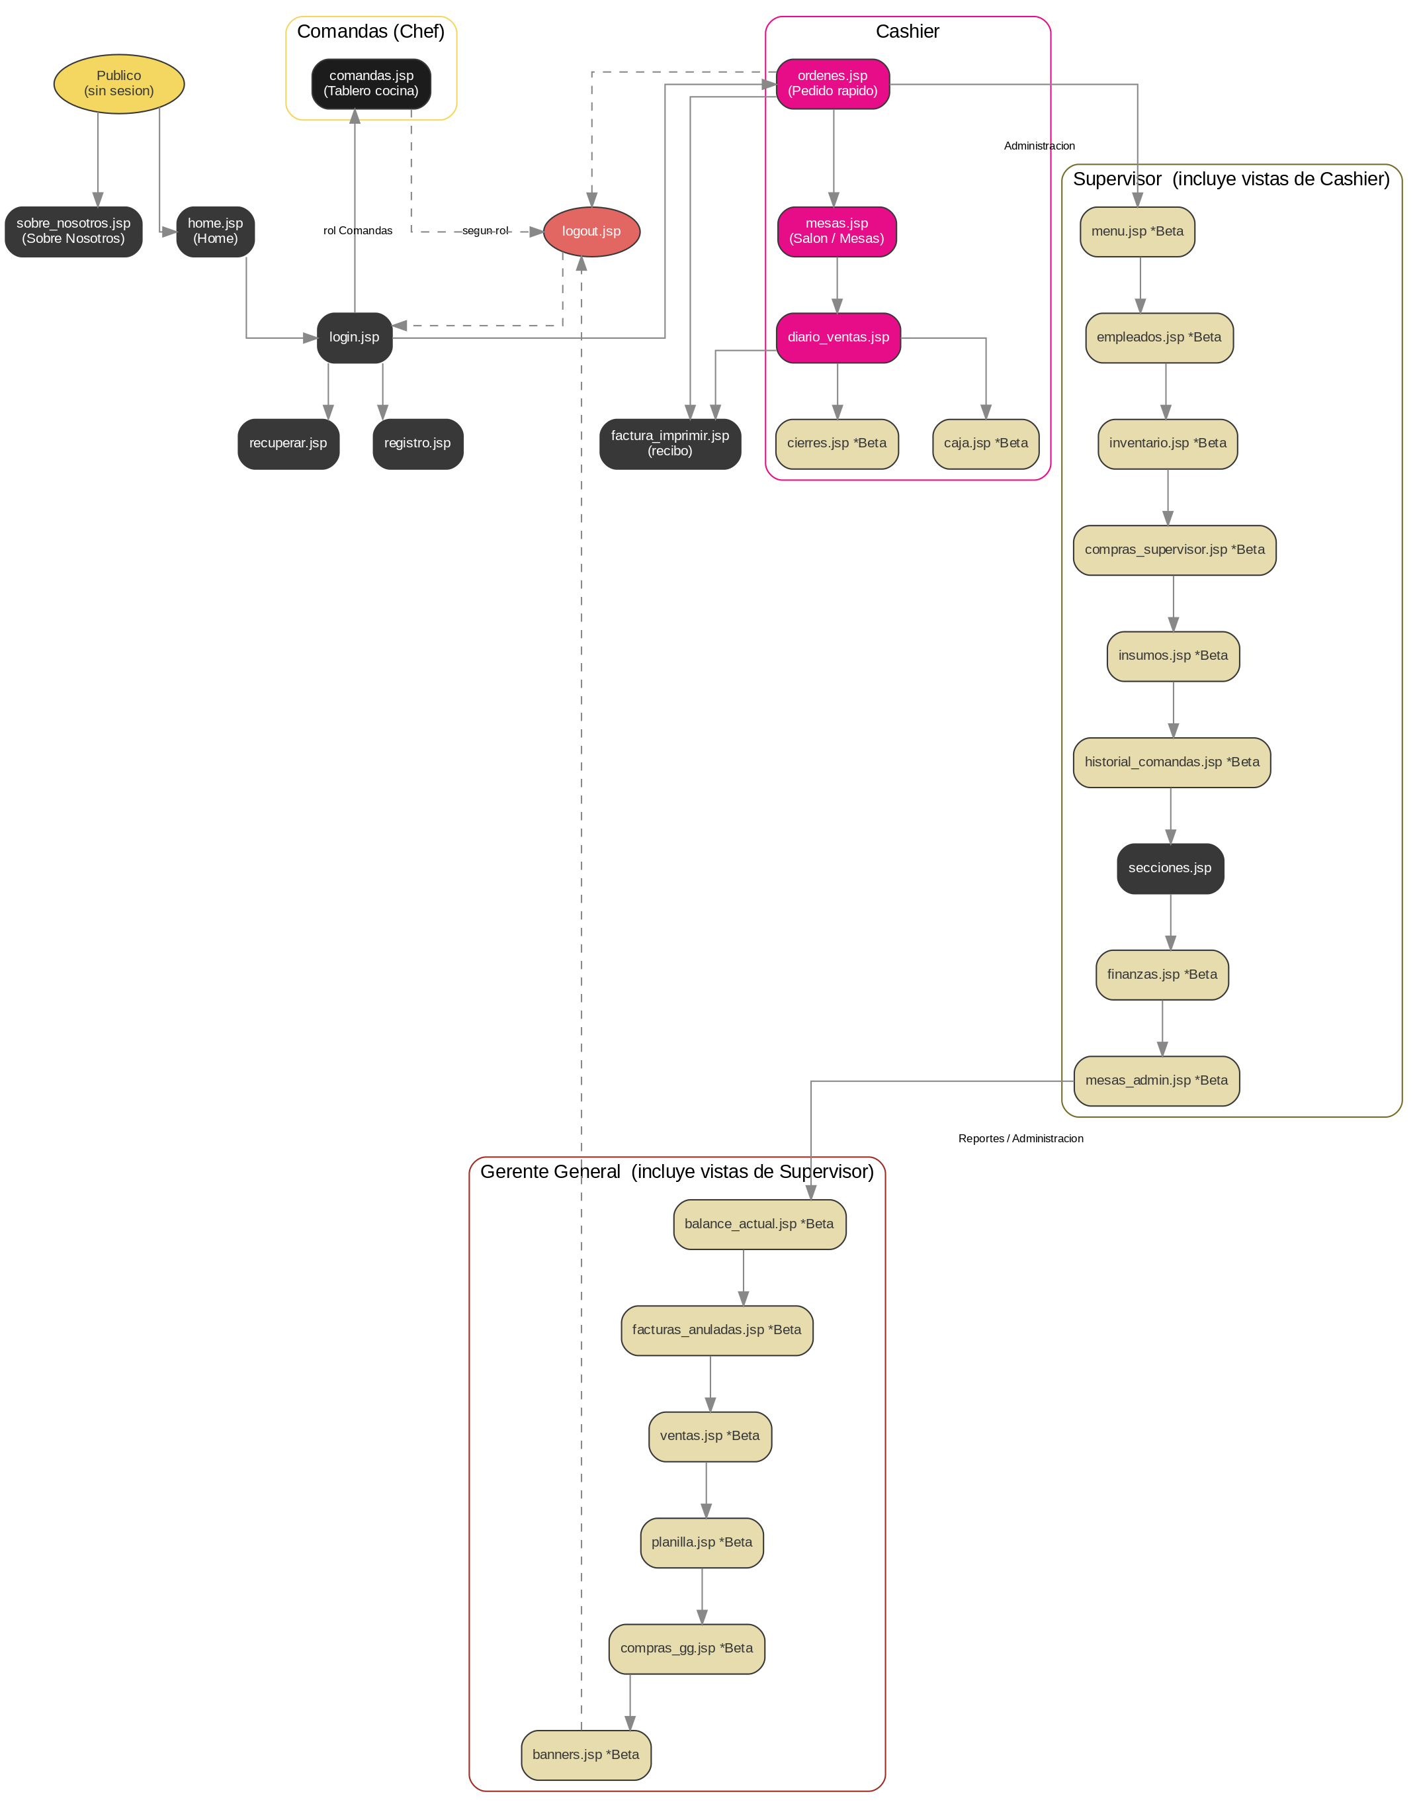
DIAGRAMA 1 DE 2
Mapa del sitio
7
Notes:
Jose Rozette: recorrer el mapa de navegacion agrupado por rol; mencionar las vistas Beta bloqueadas.

Slide 8
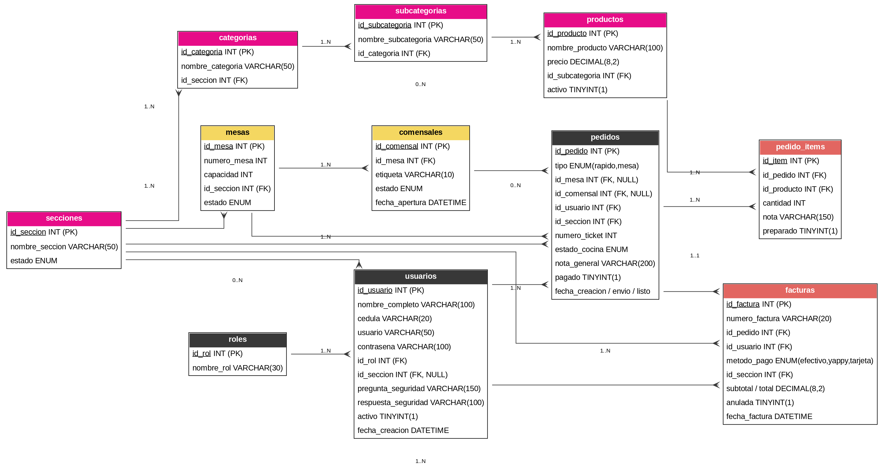
DIAGRAMA 2 DE 2
Modelo de la base de datos
8
Notes:
Jose Rozette: 11 tablas relacionadas; destacar como pedidos/facturas guardan la seccion y el metodo de pago.

Slide 9
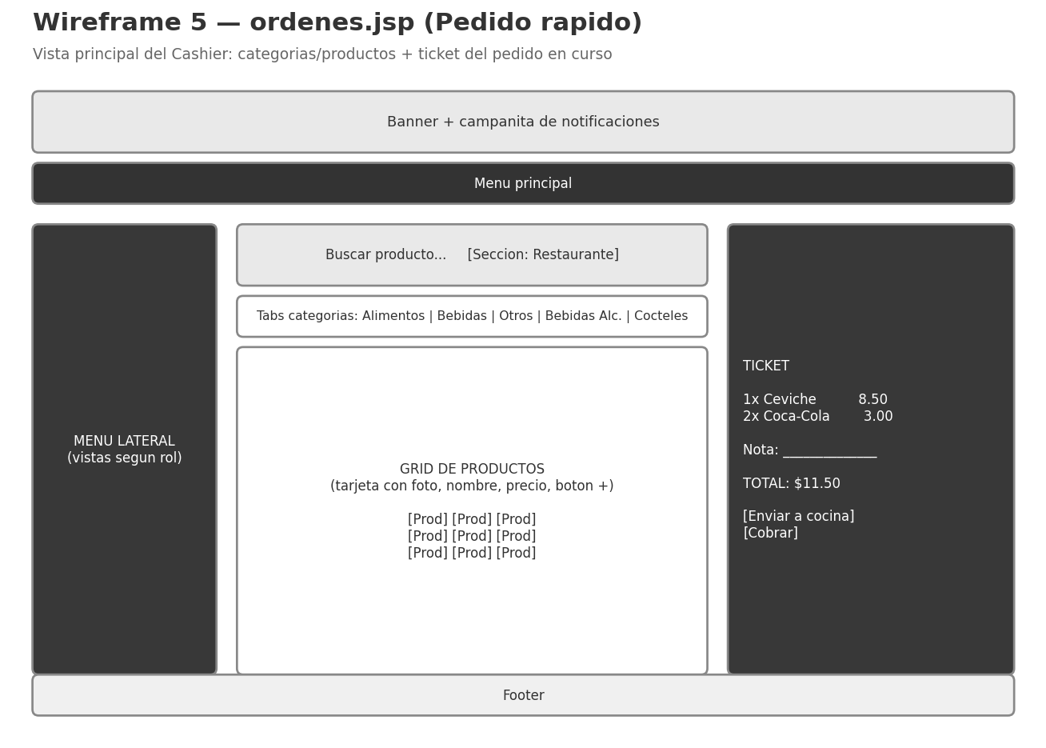
PROTOTIPO DE PANTALLA
ordenes.jsp — Pedido rapido
Vista principal del Cashier: categorias y productos de su seccion, ticket en curso, envio a cocina y cobro.
9
Notes:
Rudymar Betancourt: explicar el flujo de pedido rapido antes de pasar a la demo en vivo.

Slide 10
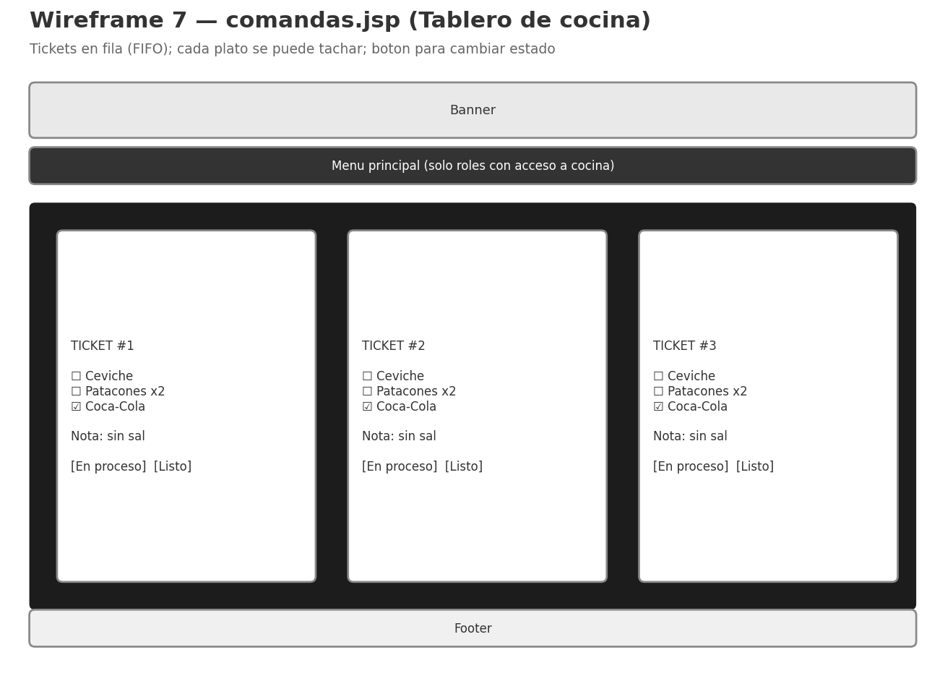
PROTOTIPO DE PANTALLA
comandas.jsp — Tablero de cocina
Tickets en fila FIFO; cada plato se tacha al prepararse y el ticket completo cambia a “listo”.
10
Notes:
Rudymar Betancourt: cierra la seccion de wireframes conectando con la demo (mostrar ambas pantallas en vivo).

Slide 11
IMPLEMENTACION
57 archivos del proyecto
Fragmentos reutilizables (.jspf) para sesion, conexion, header y footer.
Una hoja de estilos principal + una especifica para las pantallas de acceso.
Polling cada 8s para notificar comandas listas al cashier.
11
Notes:
Kevin Kakiyama: mencionar el listado completo de archivos vive en el trabajo escrito (seccion 4); aqui solo el resumen.

Slide 12
DISENO VISUAL
Identidad de marca del sitio
Rosa
Oscuro
Dorado
Crema
Coral
Titulos
Poppins
Tipografia distinta al cuerpo (requisito)
Cuerpo
Inter
Texto general de la pagina
Formularios
Roboto Mono
Fuente y color (rosa) distintos al body
12
Notes:
Alexander Menese: mostrar la paleta y como se cumplieron los requisitos de tipografia distinta en titulos y formularios.

Slide 13
TRABAJO EN EQUIPO
Retos y dificultades
Separar Tomcat de XAMPP
Notificar cocina sin frameworks
Documentamos e instalamos Apache Tomcat aparte para correr JSP.
Polling en JavaScript puro cada 8 segundos.
Pagos diferenciados por seccion
Evitar preparar un plato dos veces
Campo id_seccion en pedidos y facturas.
Campo preparado por item, tachable individualmente.
13
Notes:
Rogelin Cortez: resumir 4 de los 5 retos documentados en el trabajo escrito (seccion 6 tiene la tabla completa con 5).

Slide 14
CIERRE
Conclusion
MiPedido cubre el flujo completo de un pedido -registro, cocina, cobro y facturacion- respetando los roles definidos por el Restaurante MaLu, usando exclusivamente HTML, CSS y JSP con scriptlets.
EL PUNTO MAS DIFICIL
Lograr que la cocina y el cashier se sintieran sincronizados en tiempo real sin poder usar frameworks, MVC ni WebSockets — solo scriptlets JSP y polling en JavaScript puro.
14
Notes:
Jose Rozette: cerrar con la conclusion general y el punto mas dificil resuelto como equipo.

Slide 15
A continuacion
Demostracion en vivo
Login por rol · Pedido rapido · Envio a cocina · Comandas · Cobro y factura
15
Notes:
Todo el equipo participa en la demo: cada quien opera el rol que le toco (cashier, cocina, supervisor, etc).

Slide 16
Gracias
Preguntas
Rudymar Betancourt · Kevin Kakiyama · Alexander Menese · Rogelin Cortez · Jose Rozette
Notes:
Cada miembro se prepara para responder una pregunta individual del profesor, sin apoyo del resto del equipo.

